Slide 1
Αλγόριθμοι χρονοδρομολόγησης στόλου οχημάτων με χρήση πολλαπλών αποθηκών
Παναγιώτης Ζάχος

Slide 2
Αλγόριθμοι χρονοδρομολόγησης στόλου οχημάτων με χρήση πολλαπλών αποθηκών
Βάση: mixed fleet capacitated multiple TSP (mfcmTSP) (Oikonomou et al. 2019)
Μία αποθήκη με στόλο:
  ένα φορτηγό (απεριόριστη χωρητικότητα)
  μία μηχανή (χωρητικότητα k)
  ένα UAV (drone) (χωρητικότητα 1)
Ένα σύνολο πελατών με ζήτηση 1 δέμα ο καθένας
Objective: Εξυπηρέτηση όλων των πελατών στον λιγότερο δυνατό χρόνο

Slide 3
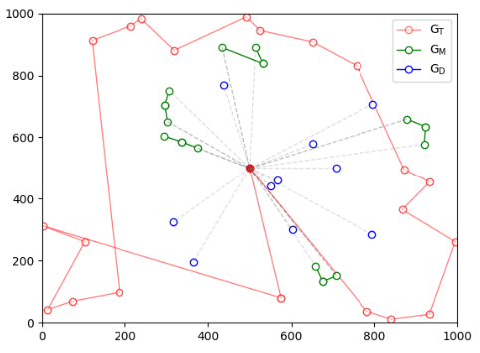
mfcmTSP

Slide 4
Νέο Multi-Depot mfcmTSP
Επέκταση του mfcmTSP:
Πολλαπλές (>1) αποθήκες
Η κάθε αποθήκη έχει στόλο:
    [1, τ1] Φορτηγά με απεριόριστη χωρητικότητα
    [1, τ2] Μηχανές με χωρητικότητα k
    [1, τ3] UAVs (drones) με χωρητικότητα 1

Slide 5
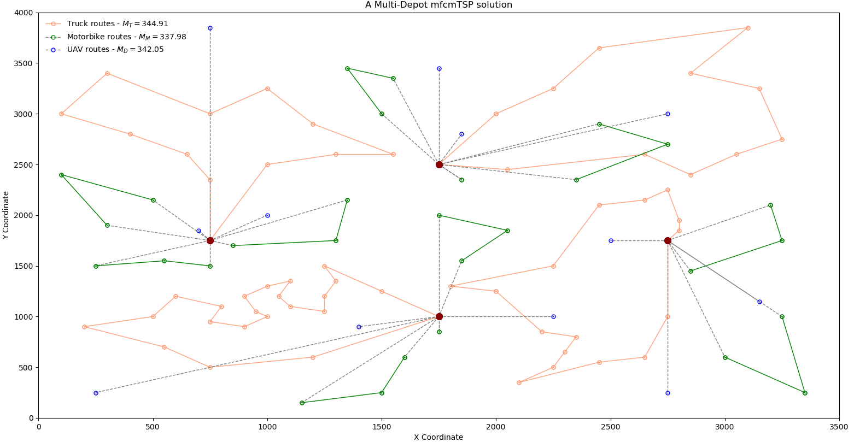

Slide 6
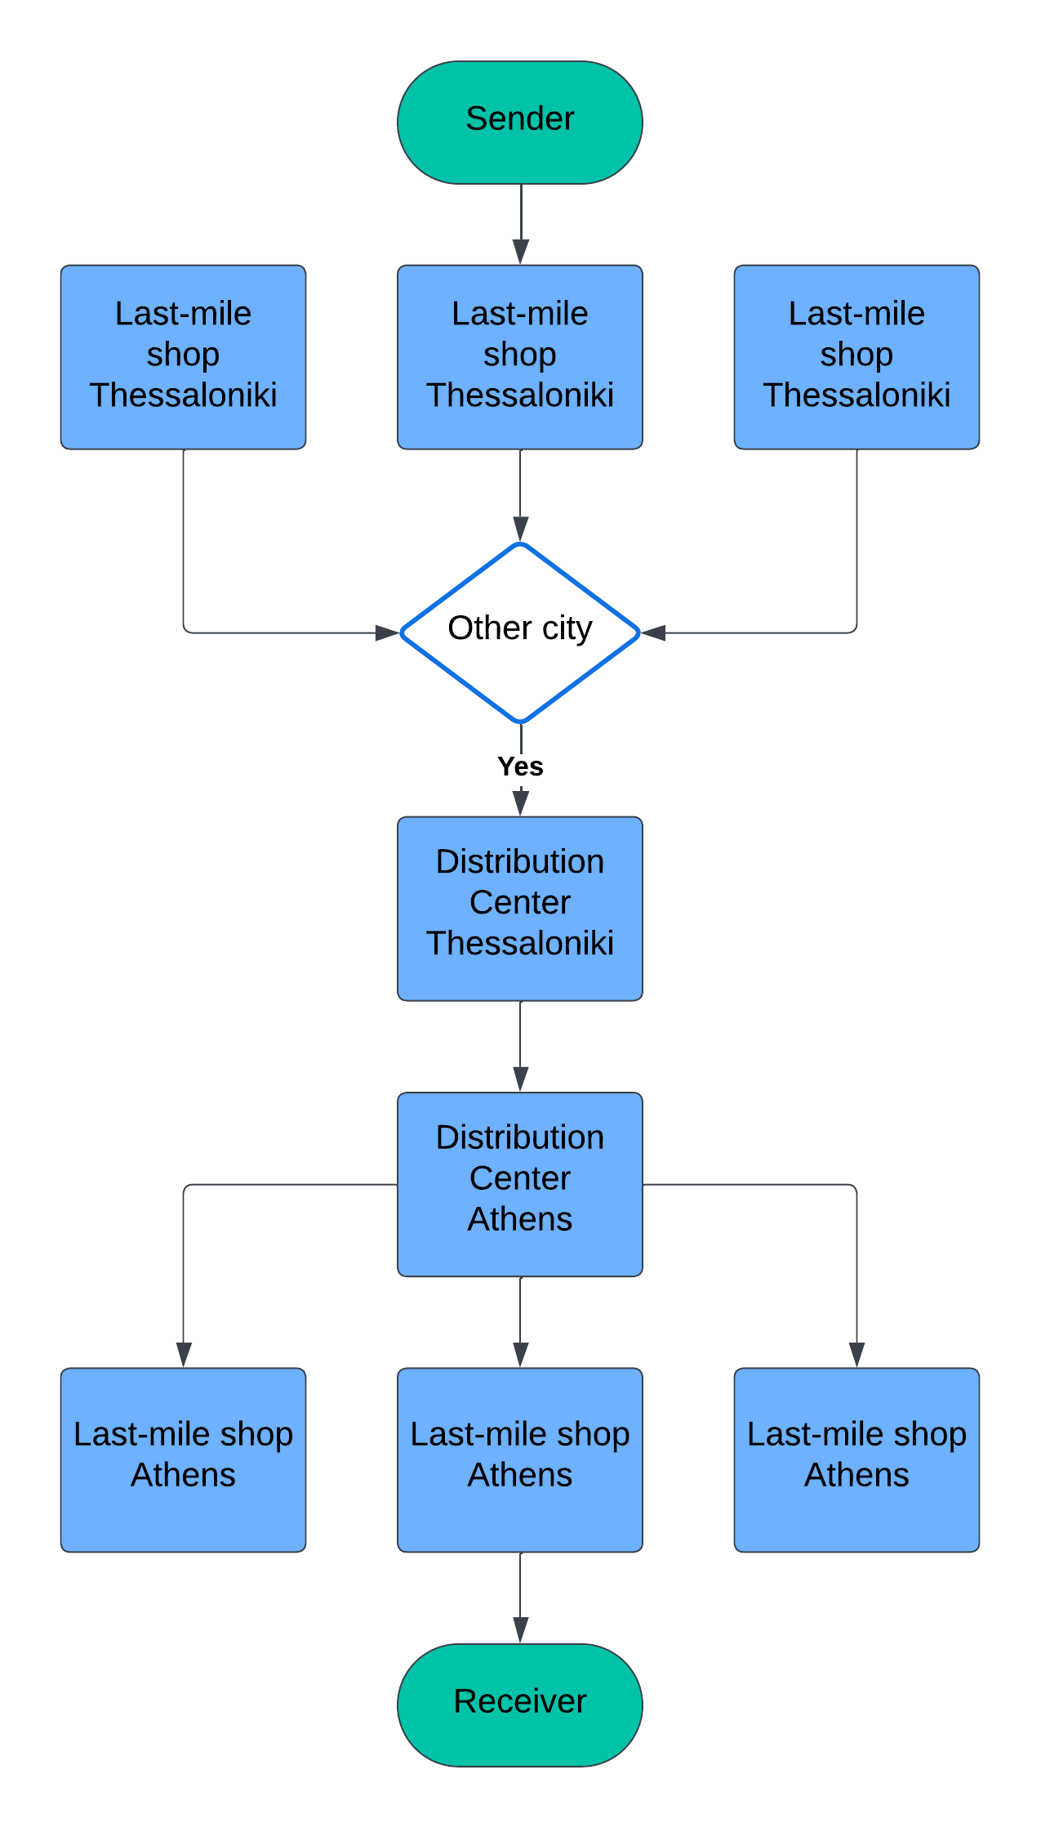
Use case: Courier company
Επίλυση δύο προβλημάτων ταυτόχρονα:
Κατανομή των δεμάτων στις “αποθήκες”
Χρονοδρομολόγηση στόλου οχημάτων από τις αποθήκες με σκοπό την ταχύτερη εξυπηρέτηση των πελατών

Slide 7
Customer accessibility (Προσιτότητα πελατών)
Οι Μηχανές, ως ευέλικτα οχήματα, μπορούν να εξυπηρετήσουν κάθε πελάτη
Τα Φορτηγά μπορούν να εξυπηρετήσουν το ~90% των πελατών
Τα Drones μπορούν να εξυπηρετήσουν το ~85% των πελατών (Amazon, 2013)

Slide 8
mfcmTSP heuristic
Αρχική λύση με Nearest Neighbour υποθέτοντας μόνο φορτηγό
Επαναληπτικό offloading διαδοχικών πελατών (=χωρητικότητα) από το δρομολόγιο του φορτηγού σε μηχανή ή drone
  Επιλογή τύπου οχήματος βάσει του τρέχων makespan (επιλογή μικρότερου)
  Επιλογή διαδοχικών πελατών που προσφέρει δρομολόγιο με το μικρότερο κόστος

Slide 9
Multi-Depot mfcmTSP heuristic
Δημιουργία συστάδων για κάθε αποθήκη με τους κοντινότερους πελάτες
Αρχική λύση με Nearest Neighbour υποθέτοντας μόνο φορτηγό για κάθε αποθήκη
Επαναληπτικό offloading διαδοχικών πελατών (=χωρητικότητα) από το δρομολόγιο του φορτηγού σε μηχανή ή drone
  Επιλογή τύπου οχήματος βάσει του τρέχων makespan (επιλογή μικρότερου)
  Επιλογή διαδοχικών πελατών που προσφέρει την μέγιστη μείωση στο makespan της αποθήκης

Slide 10
Βελτίωση του mfcmTSP heuristic
Λογική του mfcmTSP heuristic:
  Shortest Processing Time First (SPT) used to minimize average completion time
Λογική του Multi-Depot mfcmTSP heuristic:
  Longest Processing Time First (LPT) used to minimize maximum completion time
Job/Route | Hours
A | 2
B | 5
C | 1
D | 8
E | 3
Machine 1 | Machine 2
A,B,C = 1+3+8 = 12 | D,E = 2+5 = 7
SPT
(1+4+12+2+7) / 5 = 5.2 hours
Machine 1 | Machine 2
D,A = 8+2 = 10 | B,E,C = 5+3+1 = 9
LPT
(8+10+5+8+9) / 5 = 8 hours

Slide 11
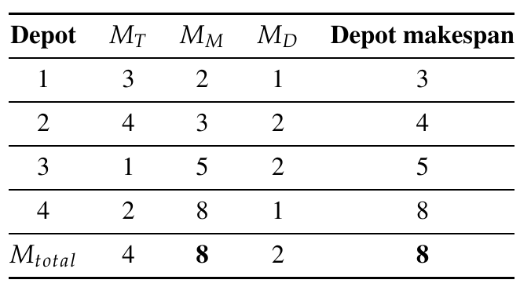
Makespan Calculations
Επίπεδο αποθήκης
  Πλήθος >1 οχημάτων ενός τύπου (π.χ. 2 μηχανές):
    identical-machines scheduling problem
    Ανάθεση δρομολογίων με χρήση Longest Processing Time First
    Παράδειγμα:
    routes = {5,6,2,3} → {6,5,3,2}
    Μηχανή 1 = {6,2} = 8
    Μηχανή 2 = {5,3} = 8
    Makespan μηχανών = 8

Slide 12
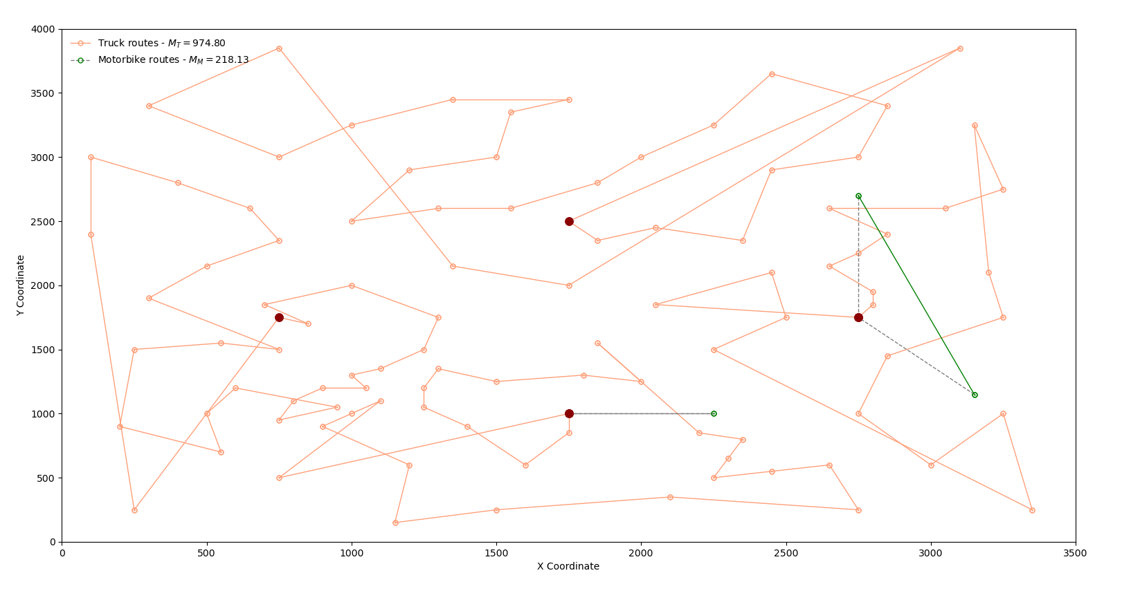
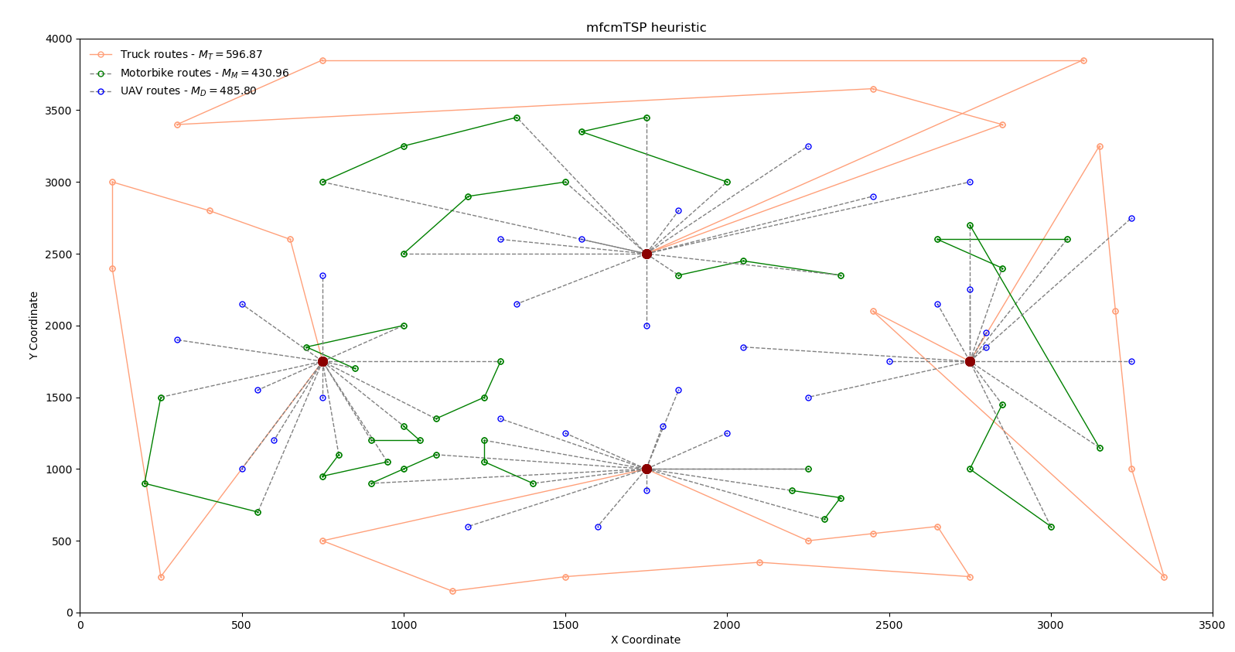
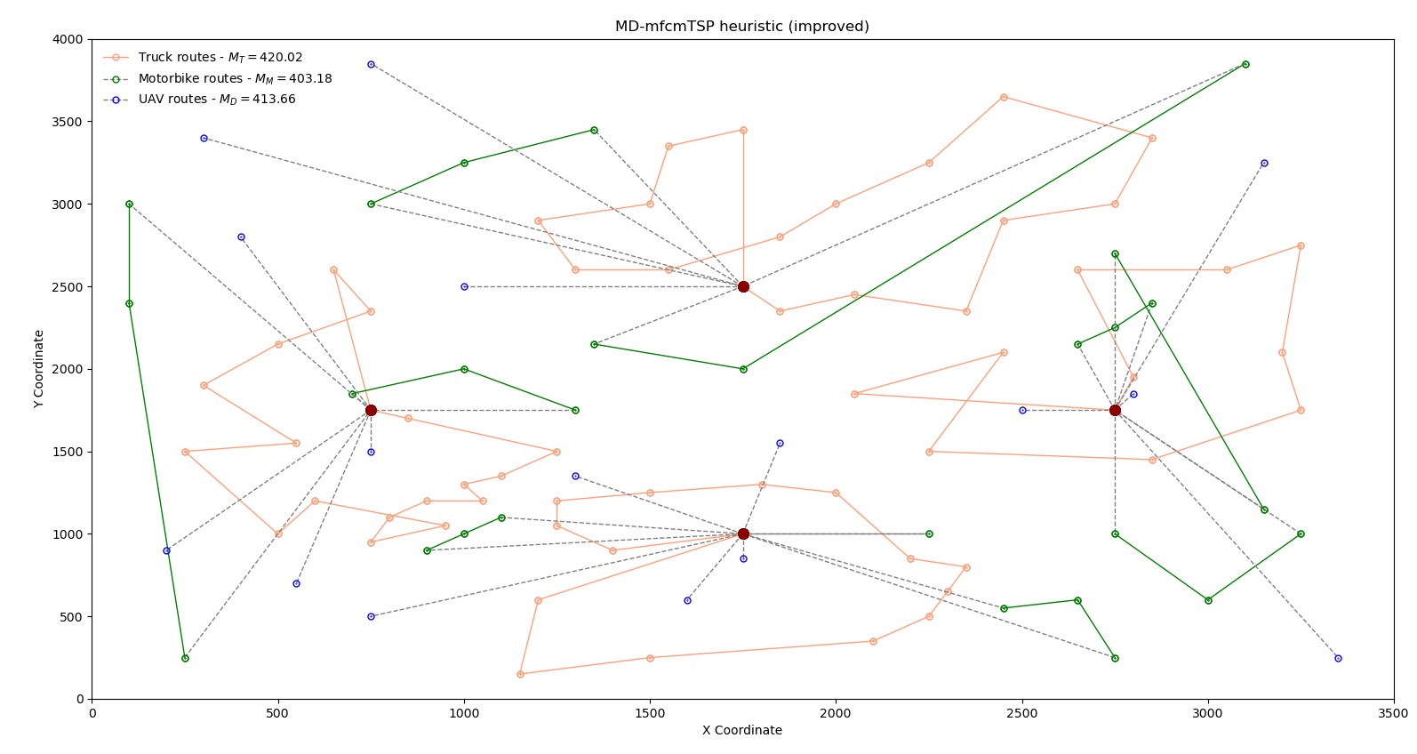
M_total = 974.80
M_total = 596.87
M_total = 420.02

Slide 13
Local Search Optimizations
3 K-node relocation functions:
Μετακίνηση διαδοχικών πελατών σε διαφορετικές θέσεις:
  Στα δρομολόγια του ίδιου τύπου οχήματος (Stodola, 2020)
  Στα δρομολόγια άλλων αποθηκών του ίδιου τύπου οχήματος (Stodola, 2020)
  Στα δρομολόγια των διαφορετικών οχημάτων της ίδιας αποθήκης (New)

Slide 14
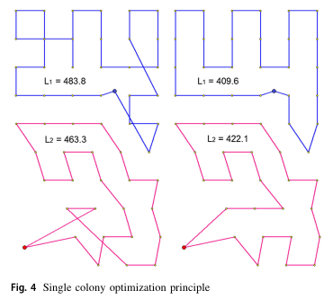
Local Search Optimizations
Στα δρομολόγια του ίδιου
τύπου οχήματος:

Slide 15
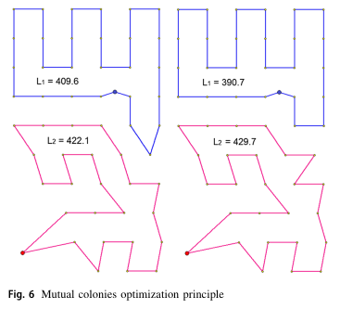
Local Search Optimizations
Στα δρομολόγια άλλων αποθηκών
του ίδιου τύπου οχήματος:

Slide 16
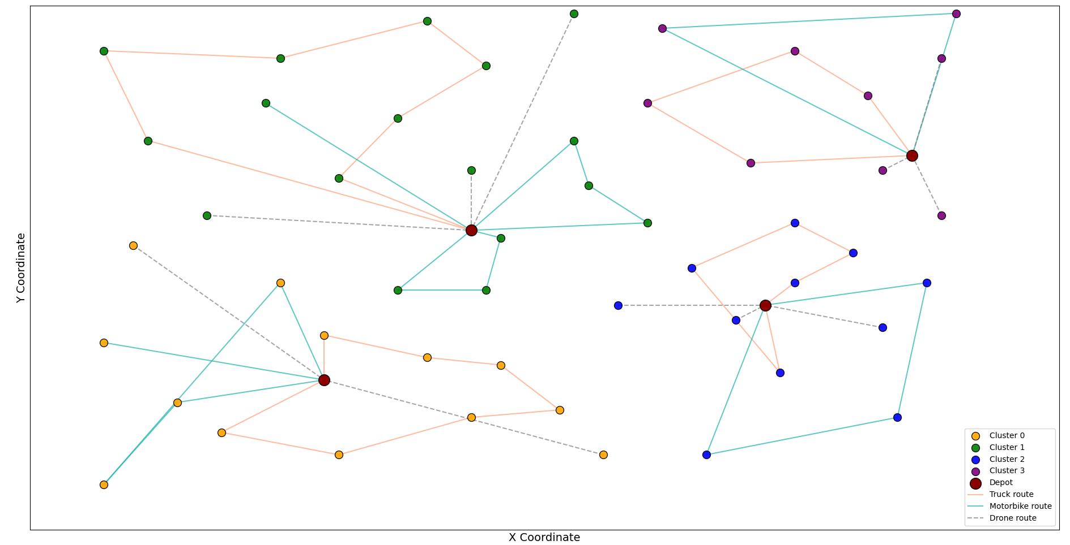
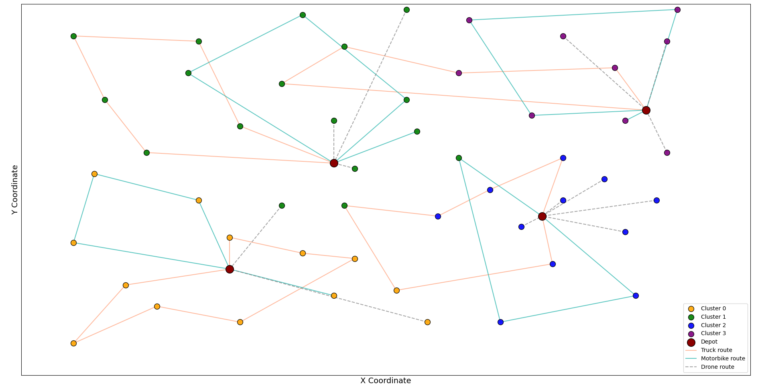
Before local search optimizations (M_total = 372.96)
After local search optimizations (M_total = 301.13)

Slide 17
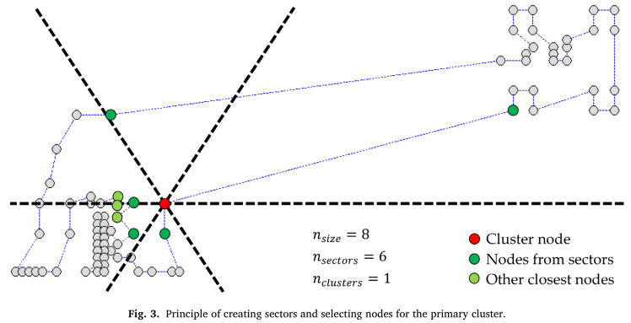
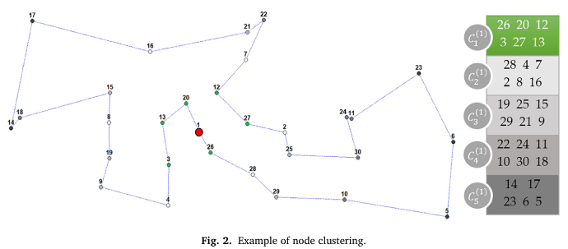
Hybrid Metaheuristic (H-AACONC):
Node Clustering (Stodola, 2022)
Node Clustering

Slide 18
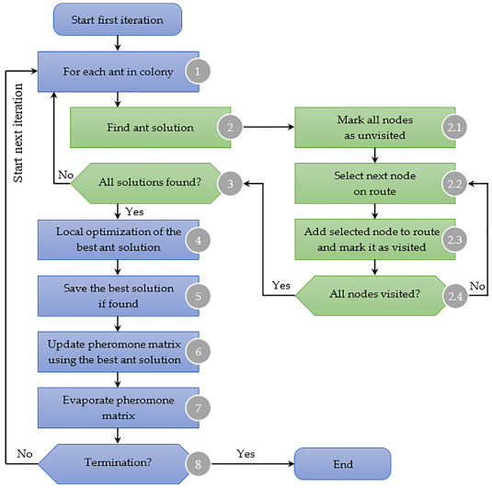
Hybrid Metaheuristic (H-AACONC)
Παραλληλοποίηση
Offload customers to motorbikes and drones
Call MD-mfcmTSP heuristic

Slide 19
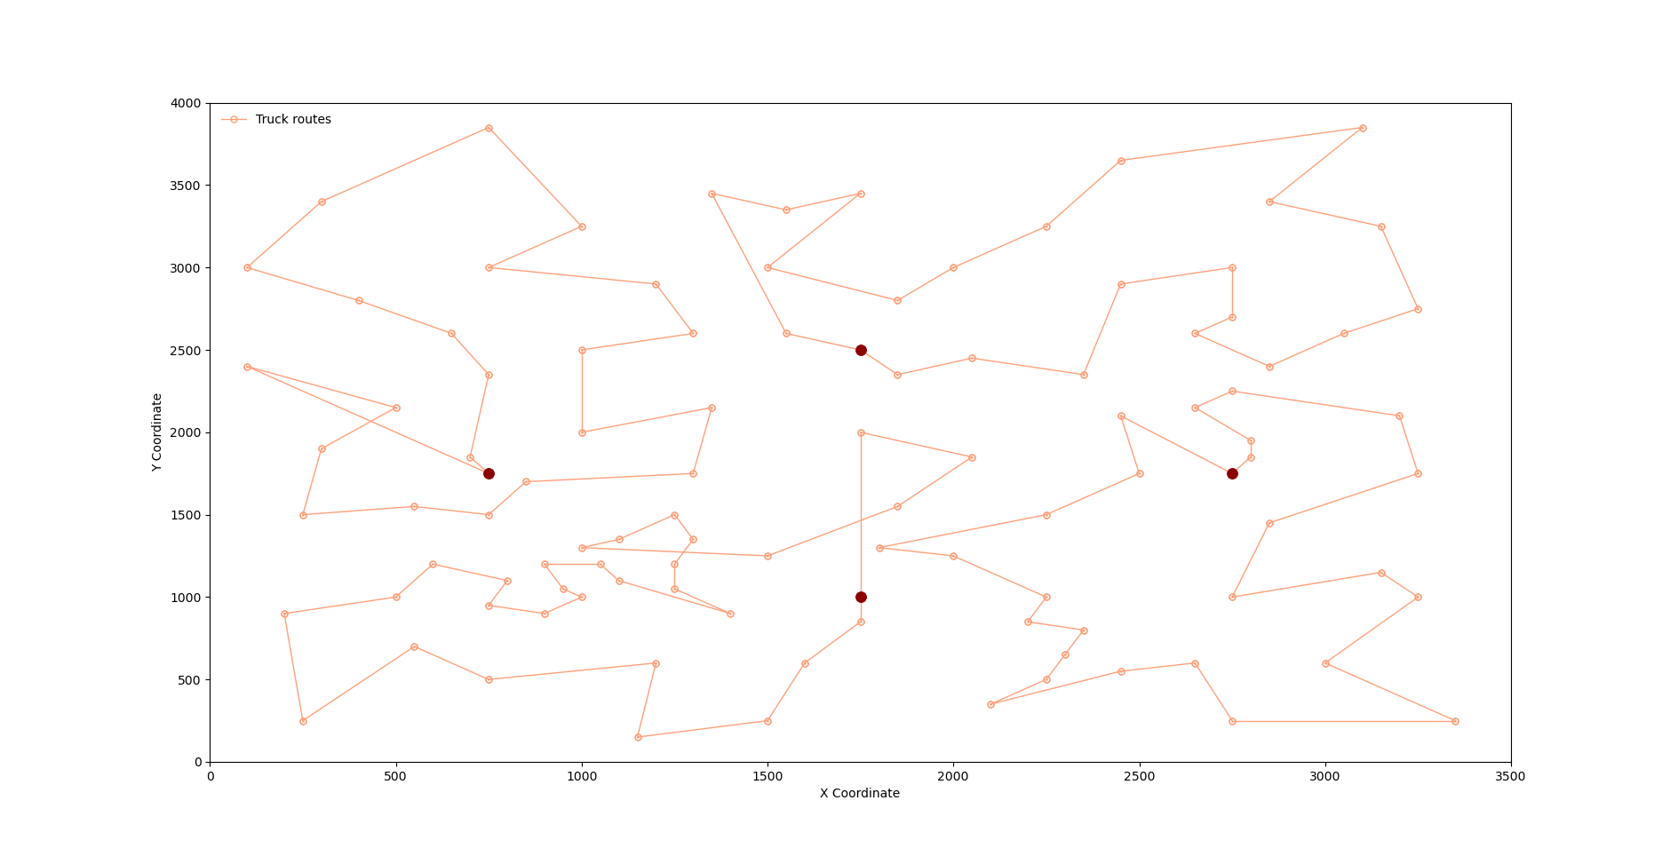
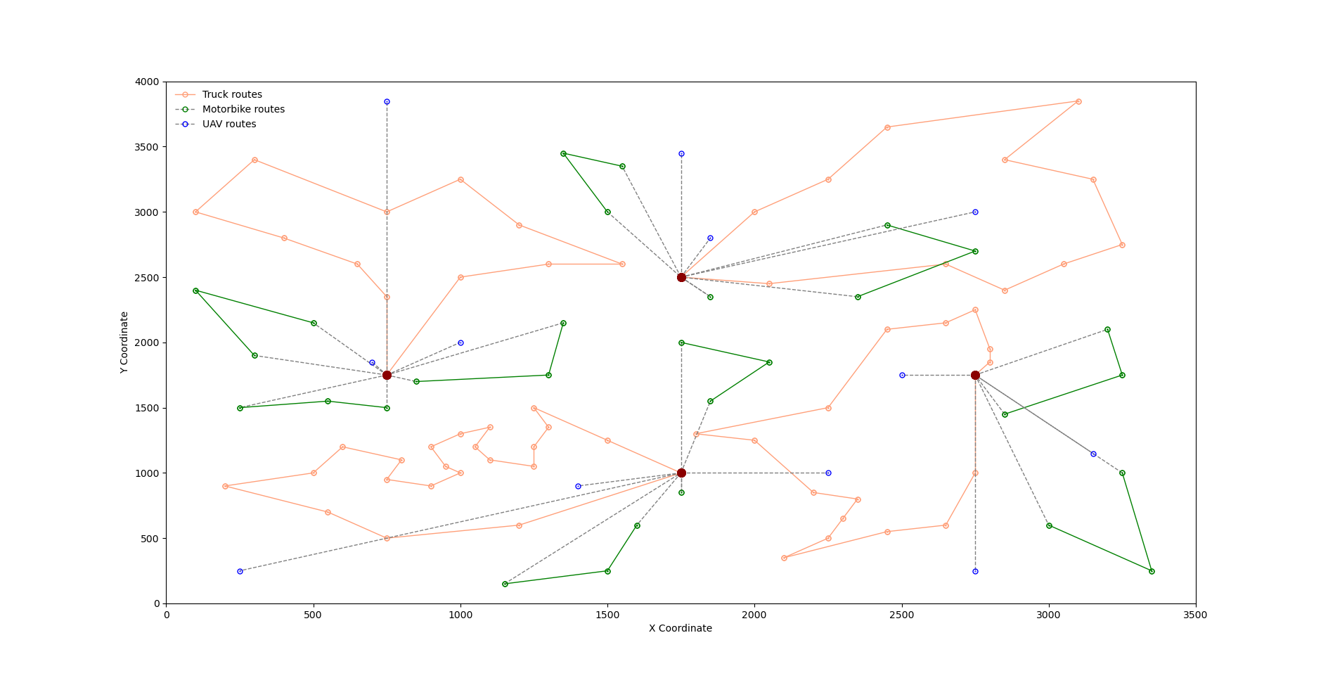

Slide 20
Hybrid Μetaheuristic (H-AACONC)
Η καλύτερη λύση φορτηγών αυτής της γενιάς
Τελική λύση αυτής της γενιάς
Λύση φορτηγών που δίνει την καλύτερη τελική λύση R
Η καλύτερη τελική λύση που έχει βρεθεί από όλες τις γενιές

Slide 21
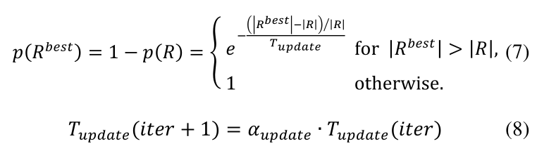
Ενημέρωση του πίνακα φερομόνων
Ο πίνακας φερομόνων χρησιμοποιείται για τον σχηματισμό δρομολογίων φορτηγών προς όλους τους πελάτες
Η διαδικασία ενημέρωσης φερομόνων χρησιμοποιεί τις αρχές του Simulated Annealing
Σε κάθε γενιά, επιλέγεται ποια λύση θα χρησιμοποιηθεί για την ενημέρωση
από το Metropolis criterion:
  Ισορρόπηση εξερεύνησης και εκμετάλλευσης

Slide 22
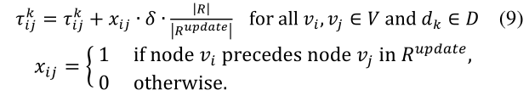
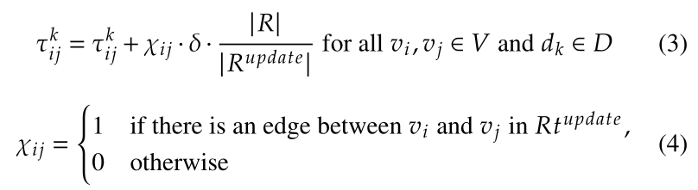
Πίνακας φερομόνων
Στον αλγόριθμο AACONC (Stodola, 2022), η επιλογή μεταξύ καθορίζει την τιμή και τα δρομολόγια του (ακμές που θα λάβουν αύξηση) :
Στον νέο MD-mfcmTSP αλγόριθμο, η επιλογή μεταξύ καθορίζει την τιμή του όμως όχι τα δρομολόγια που θα χρησιμοποιηθούν για την ενημέρωση:

Slide 23
Ενημέρωση του πίνακα φερομόνων
Η επιλογή μεταξύ καθορίζει την τιμή του που ελέγχει την ισχύ με την οποία θα αυξηθούν οι φερομόνες
Η άυξηση των φερομόνων θα γίνει στις ακμές που υπάρχουν στις αρχικές λύσεις
φορτηγών αντίστοιχα

Slide 24
Εξάτμιση των φερομόνων
Προσαρμοστική εξάτμιση φερομόνων
Βασιζόμενη στην εντροπία του Shannon
Ο συντελεστής εξάτμισης αυξάνεται ή μειώνεται ανάλογα με την ποικιλομορφία του πληθυσμού της συγκεκριμένης γενιάς
Αρχικά μεγάλη εξάτμιση για γρήγορη σύγκλιση – σταδιακή μείωση για την εξερεύνηση γειτονικών λύσεων

Slide 25
Πειραματική αξιολόγηση
Βελτίωση των τριών νέων αλγορίθμων σε σχέση με το mfcmTSP heuristic

Slide 26
Πειραματική αξιολόγηση
Πειράματα με διαφορετικές συνθέσεις στόλου μηχανών

Slide 27
Πειραματική αξιολόγηση
Πειράματα με διαφορετικές συνθέσεις στόλου drone

Slide 28
Ευχαριστώ

